Slide 1


Chào mừng các em đến với
tiết Tiếng Việt
Notes:
Bài giảng thiết kế bởi: Hương Thảo - tranthao121006@gmail.com
1

Slide 2



Nghe – Viết
Một giờ học

Slide 3
1. Nghe – viết
Một giờ học
Đúng là nói trước cả lớp thì chẳng dễ chút nào. Lúc đầu, Quang còn ngượng nghịu. Nhưng nhờ thầy giáo và các bạn động viên, Quang đã tự tin hơn và nói một cách lưu loát.

Slide 4
ǮǮǮǮǮǮǮǮǮǮǮǮǮǮǮǮǮǮ
ǮǮǮǮǮǮǮǮǮǮǮǮǮǮǮǮǮǮ
ǮǮǮǮǮǮǮǮǮǮǮǮǮǮǮǮǮǮ
ǮǮǮǮǮǮǮǮǮǮǮǮǮǮǮǮǮǮ
ǮǮǮǮǮǮǮǮǮǮǮǮǮǮǮǮǮǮ
ǮǮǮǮǮǮǮǮǮǮǮǮǮǮǮǮǮǮ
ǮǮǮǮǮǮǮǮǮǮǮǮǮǮǮǮǮǮ
ǮǮǮǮǮǮǮǮǮǮǮǮǮǮǮǮǮǮ
ǮǮǮǮǮǮǮǮǮǮǮǮǮǮǮǮǮǮ
Thứ Năm ngày 23 tháng 9 năm 2021
Nghe – Viết
Một giờ học
Đúng là
nói trước cả lớp
thì chẳng dễ
chút nào.
Quang còn
ngượng nghịu.
Nhưng nhờ
thầy giáo
và các bạn
động viên,
Quang đã
tự tin hơn
và nói một cách
lưu loát.

Slide 5
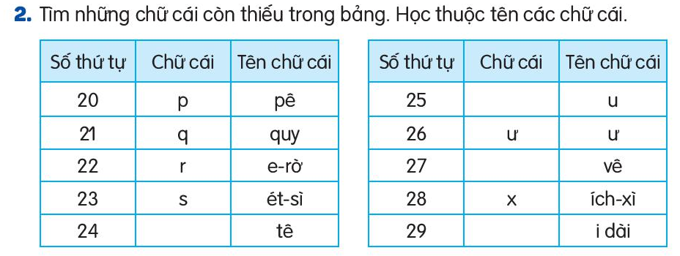
u
v
t
y

Slide 6
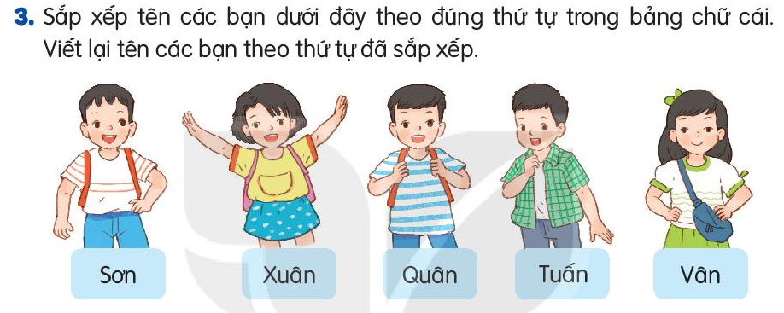
2
5
1
3
4
Quân – Sơn – Tuấn – Vân - Xuân

